Slide 1

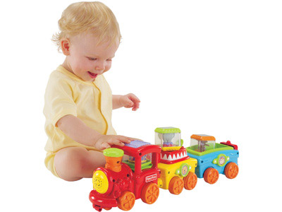
«Сенсорное развитие детей раннего возраста»

Slide 2
Сенсорное развитие ребенка
– это развитие его восприятия и формирование представлений о внешних свойствах предметов: их форме, цвете, величине, положении в пространстве и т.п.
Именно ранний возраст наиболее благоприятен для совершенствования деятельности органов чувств, накопления представлений об окружающем мире.
Знакомя детей с различными свойствами предметов, не следует добиваться запоминания и употребления их названий.
Главное, чтобы ребёнок умел учитывать свойства предметов во время действий с ними.

Slide 3

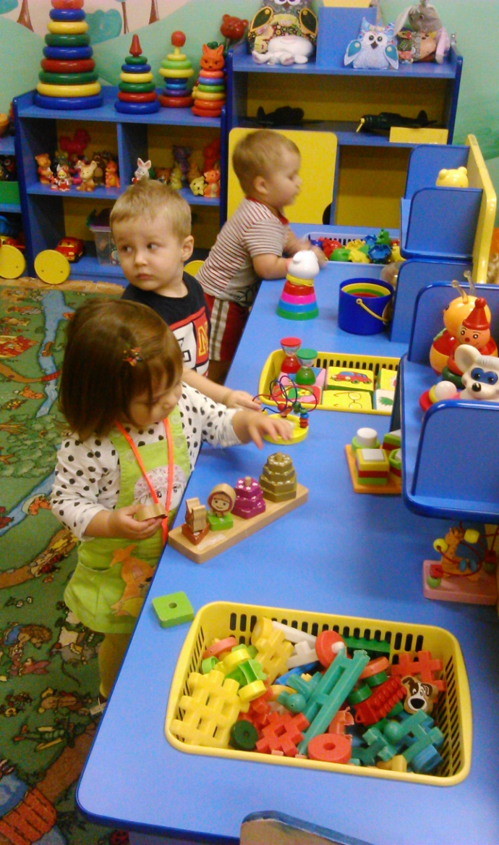
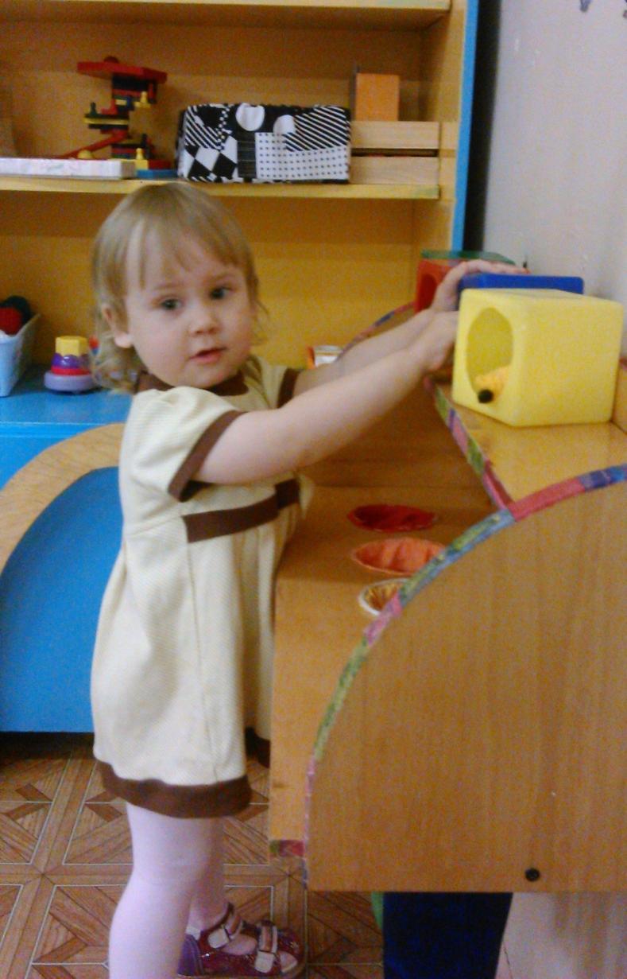
СЕНСОРНОЕ
ВОСПИТАНИЕ
ЯВЛЯЕТСЯ ГЛАВНЫМ ДЛЯ ДЕТЕЙ РАННЕГО ВОЗРАСТА

Slide 4

Значение сенсорного воспитания
Сенсорное воспитание:
- является основой для интеллектуального развития;
- упорядочивает хаотичные представления ребенка, полученные при взаимодействии с внешним миром;
- развивает наблюдательность;
- готовит к реальной жизни;
- позитивно влияет на эстетическое чувство;
- является основой для развития воображения;
- развивает внимание;
- дает ребенку возможность овладеть новыми способами предметно-познавательной деятельности;
- обеспечивает усвоение сенсорных эталонов;
- обеспечивает освоение навыков учебной деятельности;
- влияет на расширение словарного запаса ребенка;
- влияет на развитие зрительной, слуховой, моторной, образной и др. видов памяти.

Slide 5
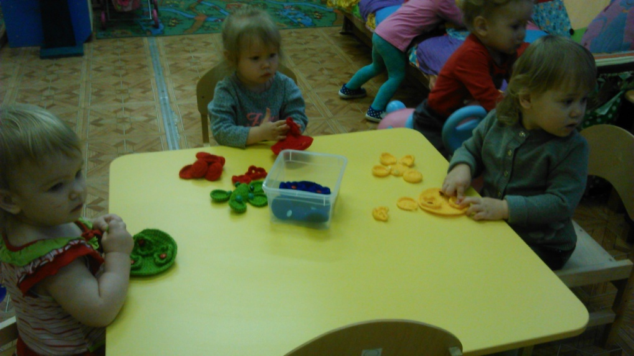
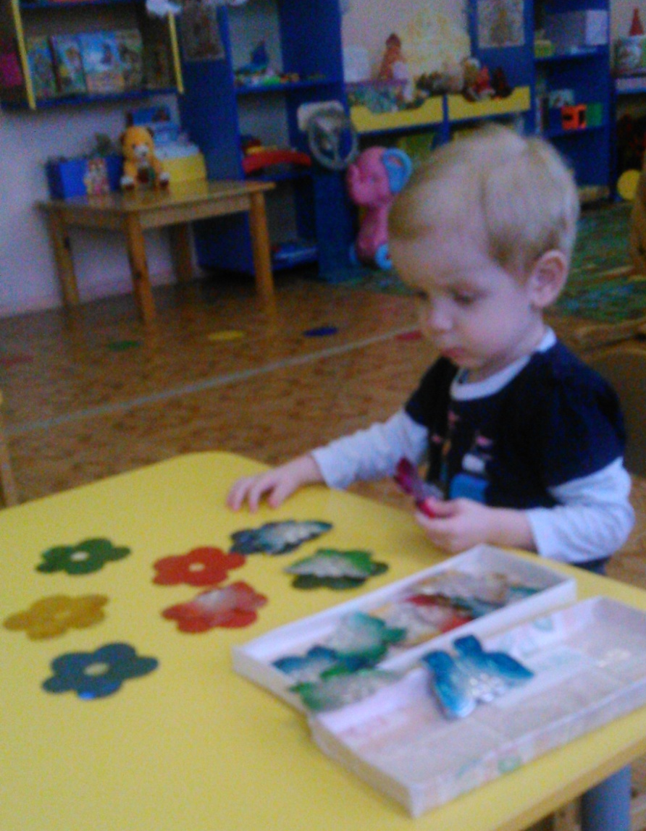
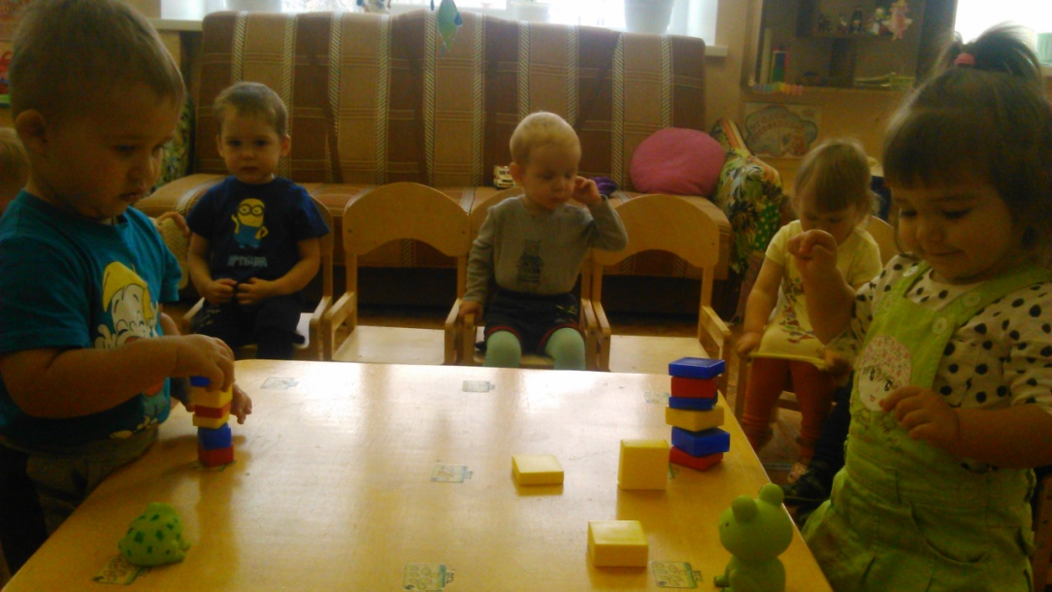
Сенсорные эталоны
это общепринятые образцы внешних свойств предметов.

Slide 6
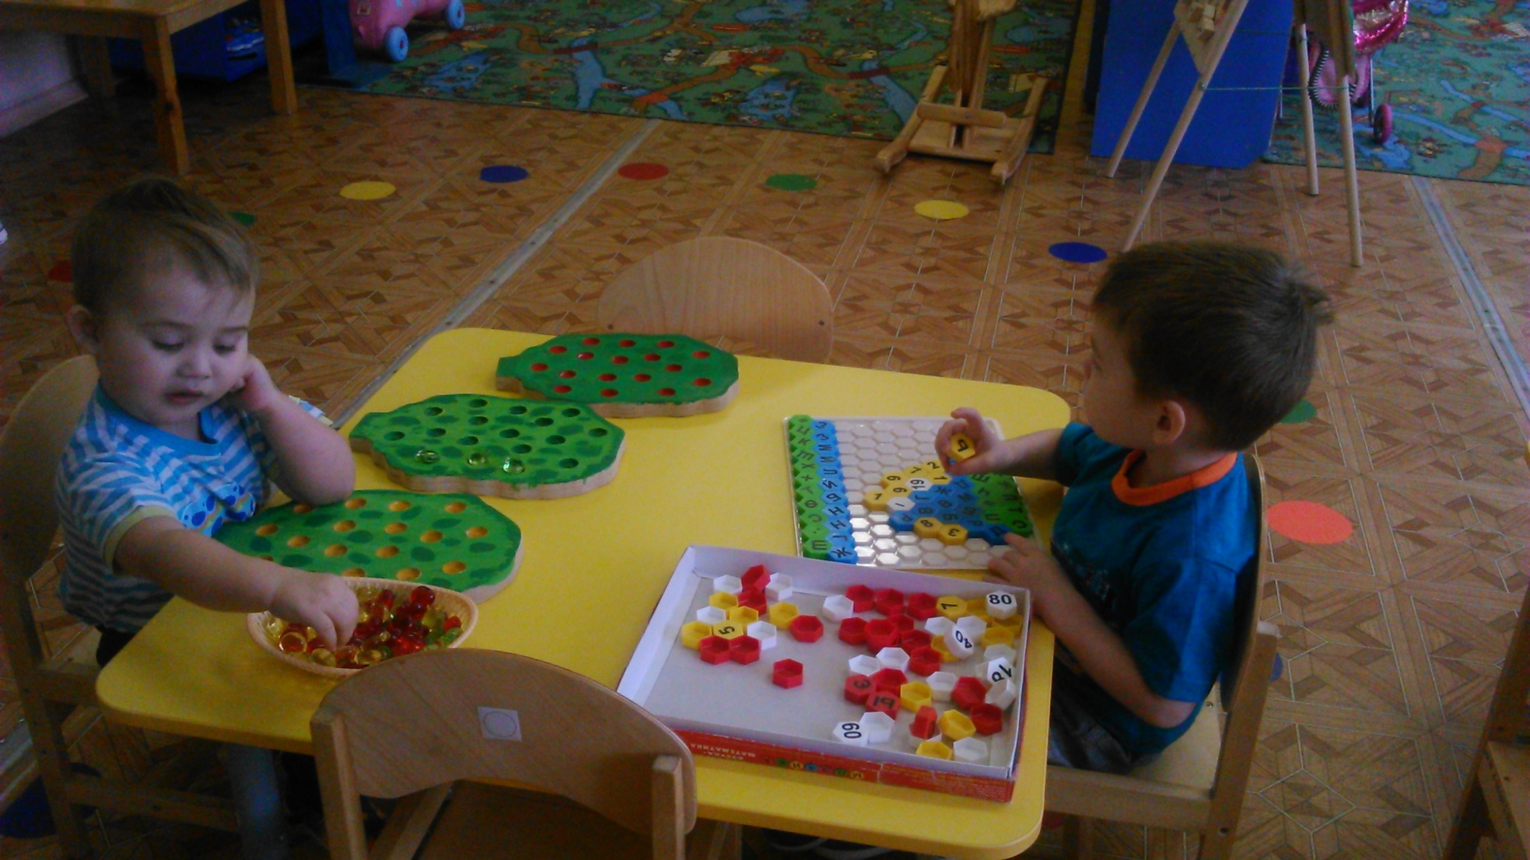
Активное изучение сенсорных свойств объектов окружающего мира – одна из приоритетных задач развития малыша

Slide 7
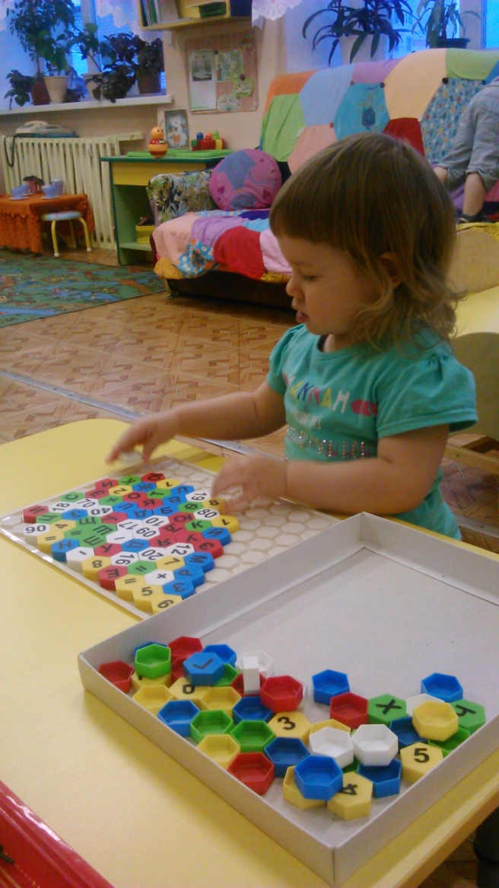
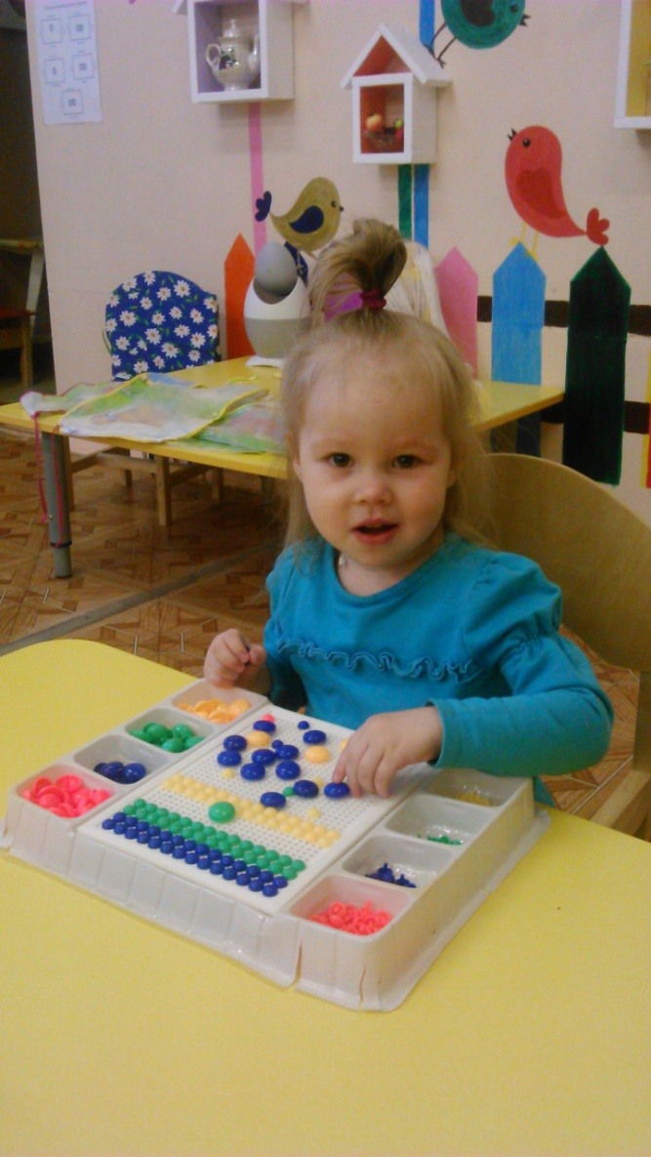
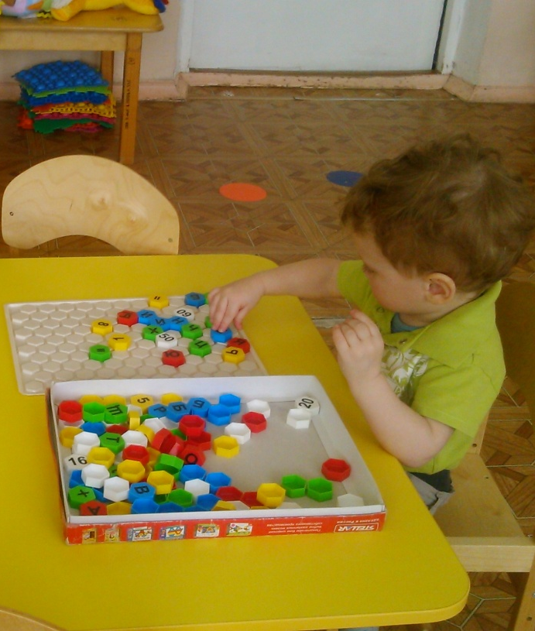
«Мозайка»

Slide 8
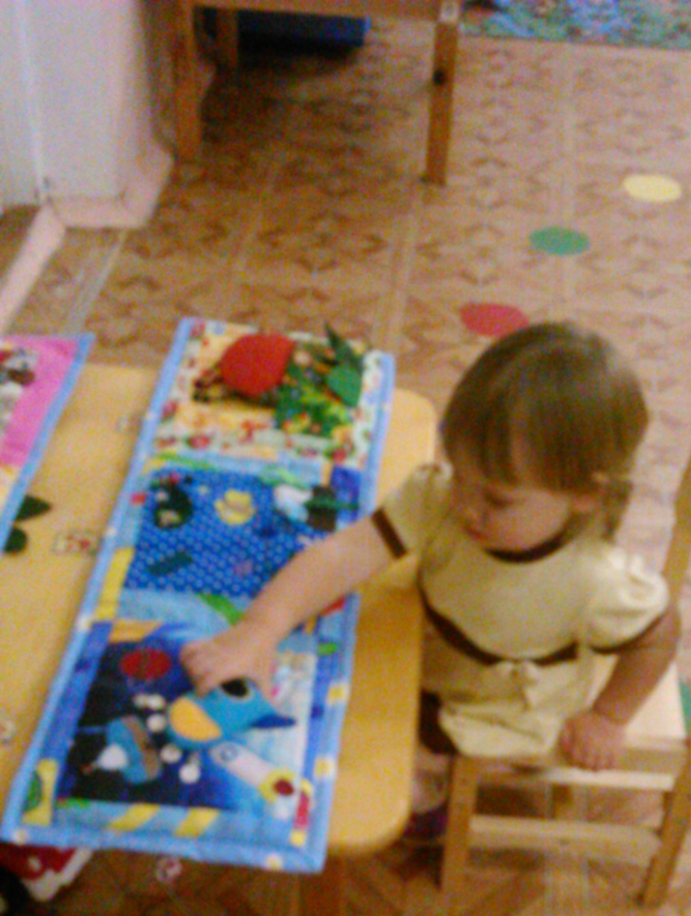
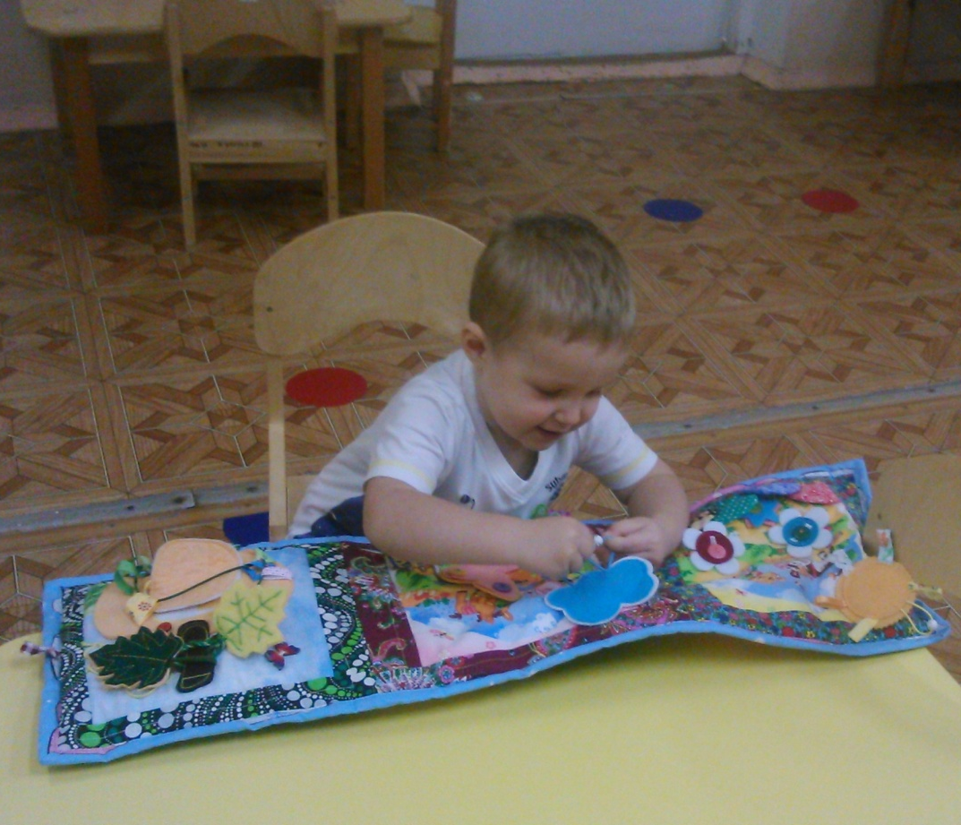
«Сенсорные книжки»

Slide 9
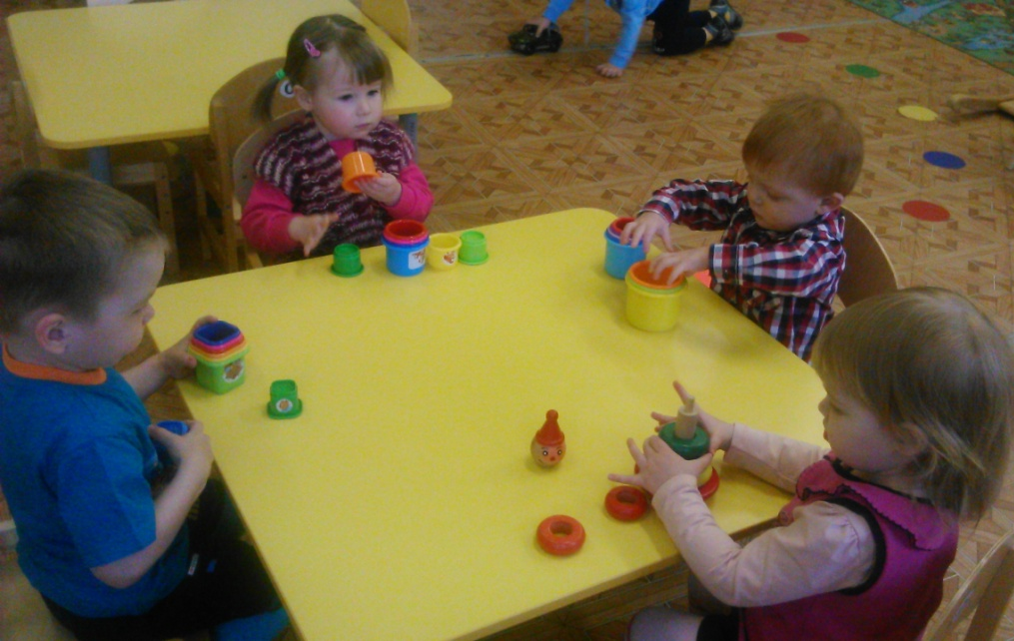
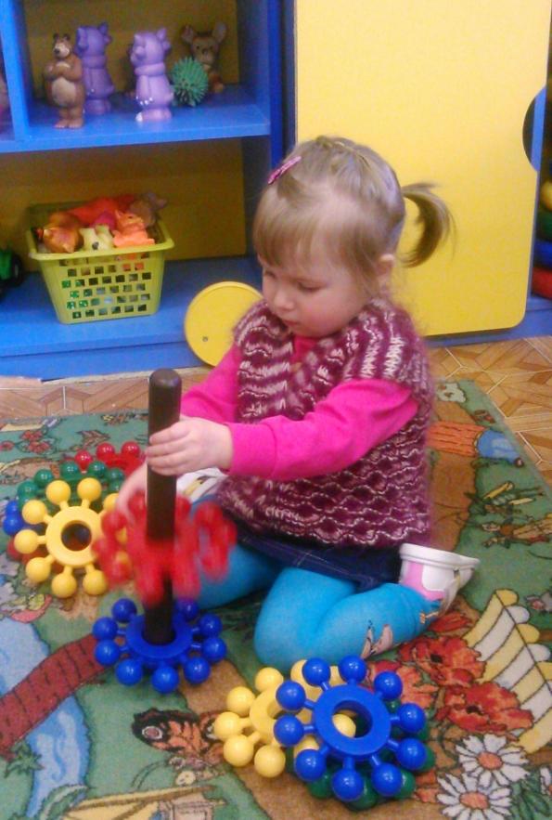
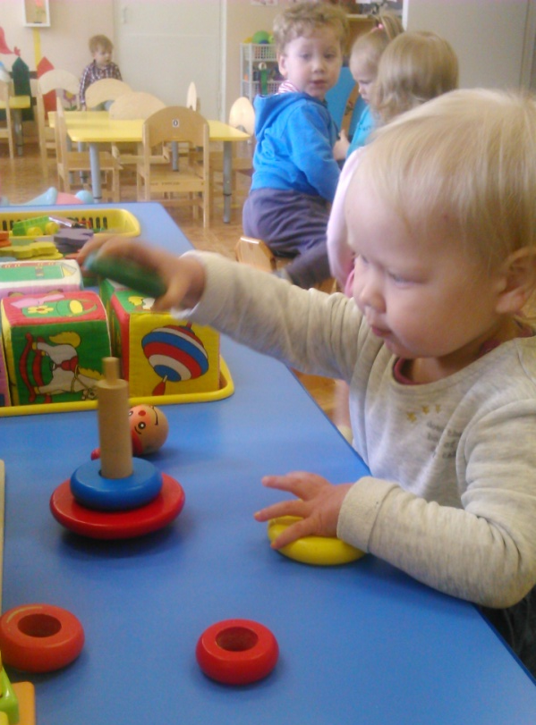
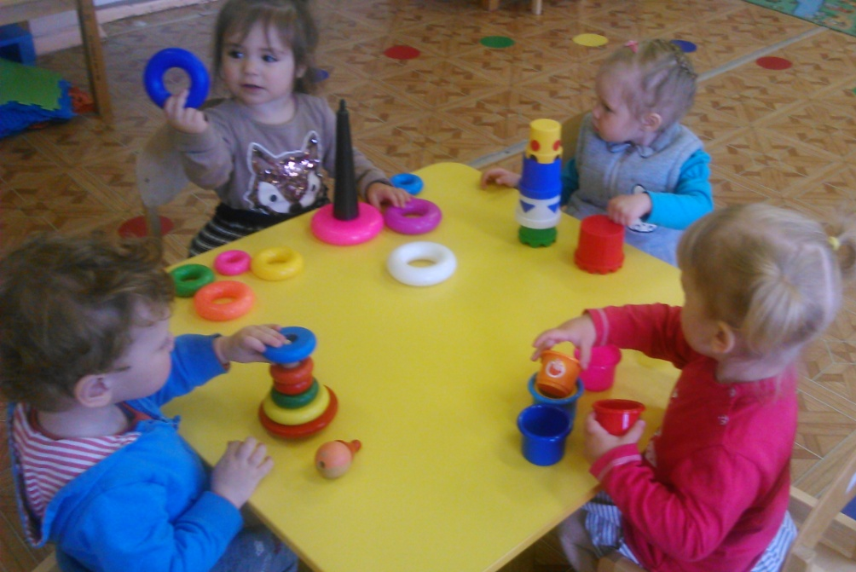
«Пирамидки»

Slide 10
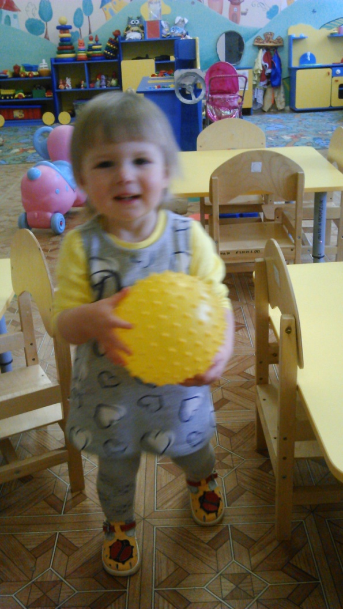
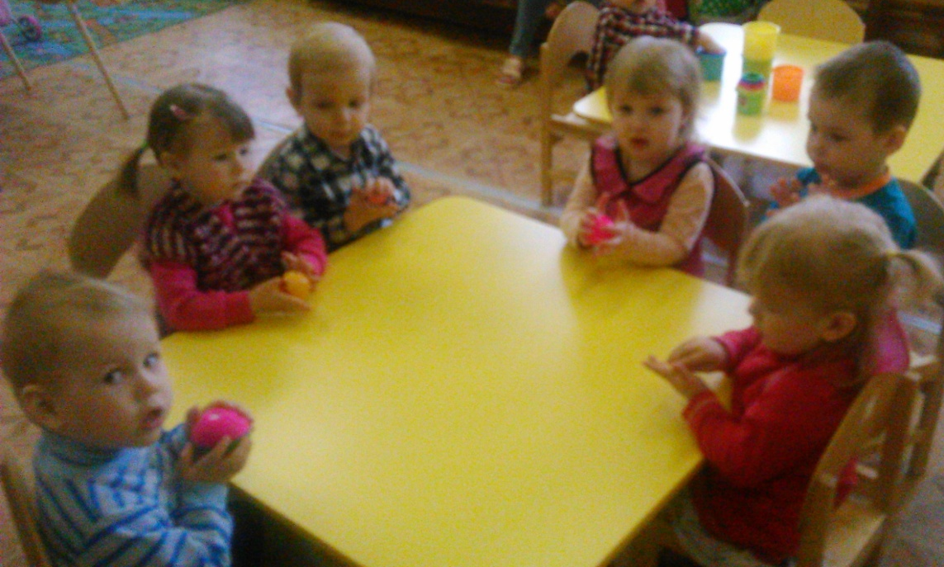
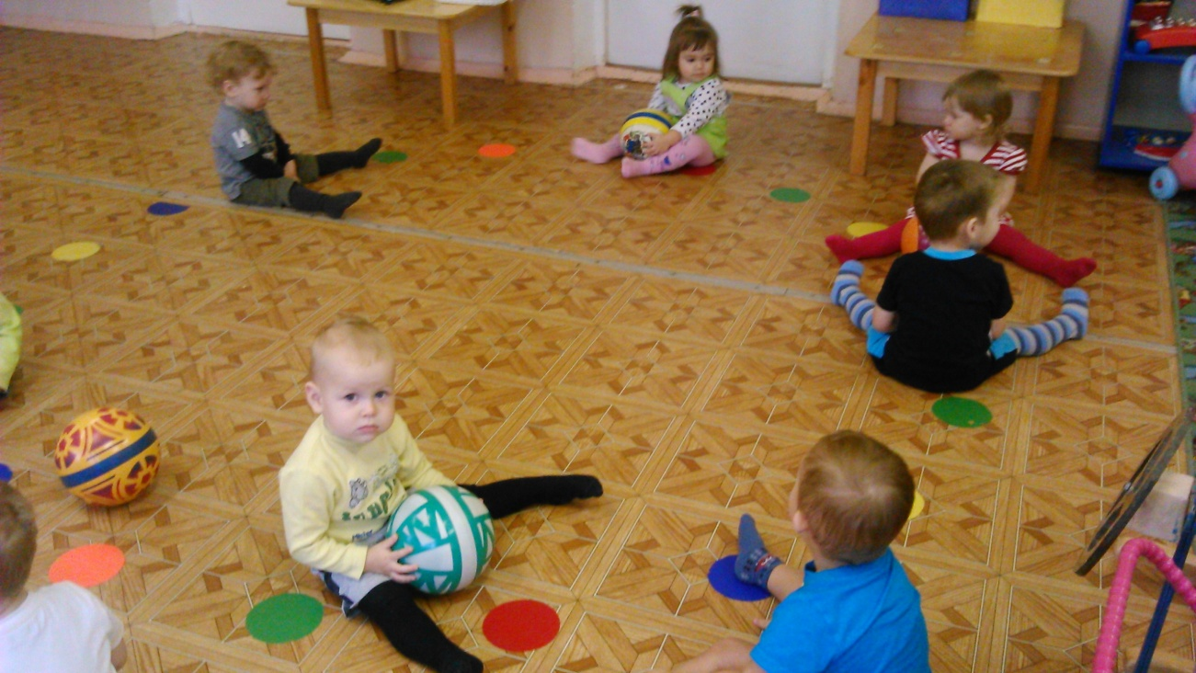
«Мячики»

Slide 11
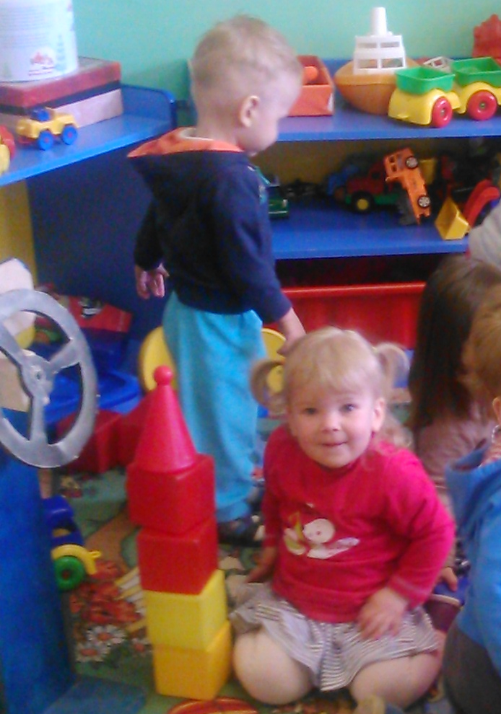
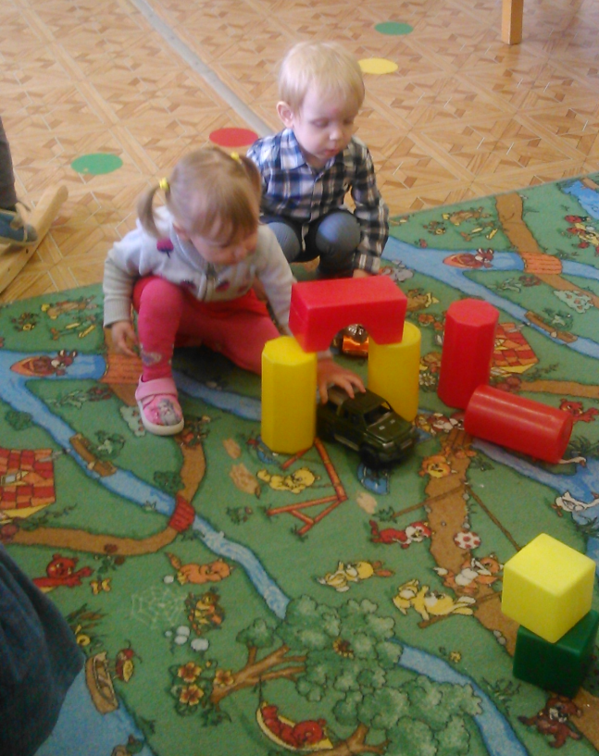
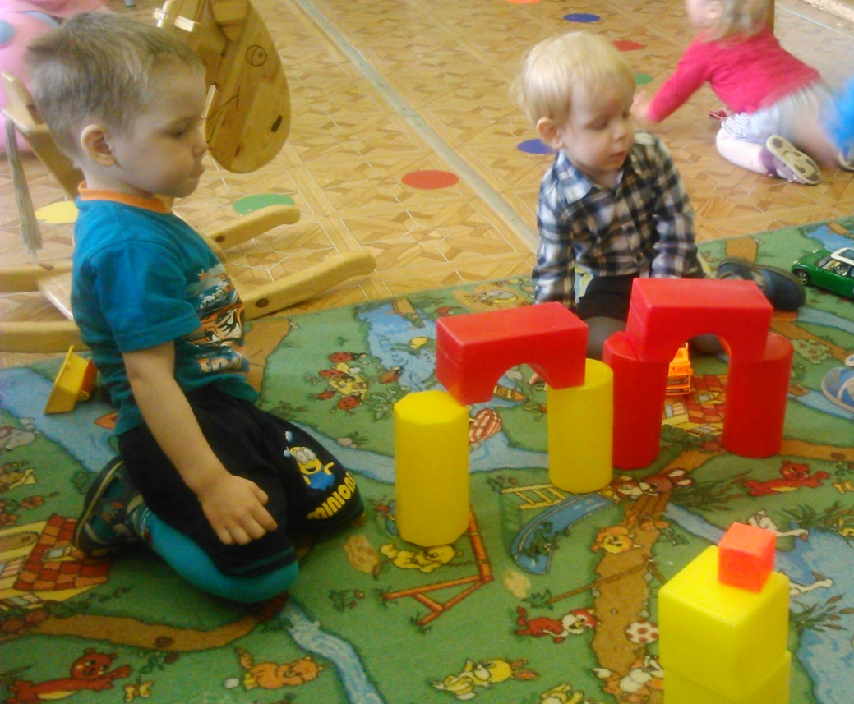
«Кубики»

Slide 12
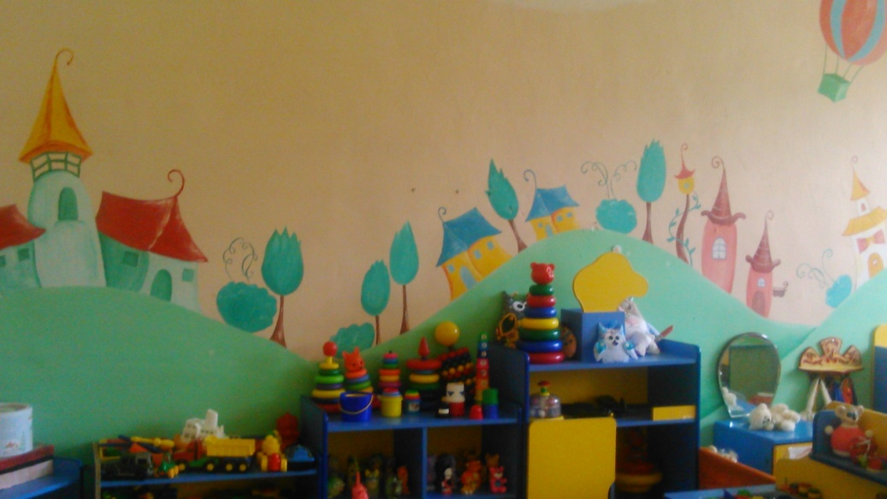
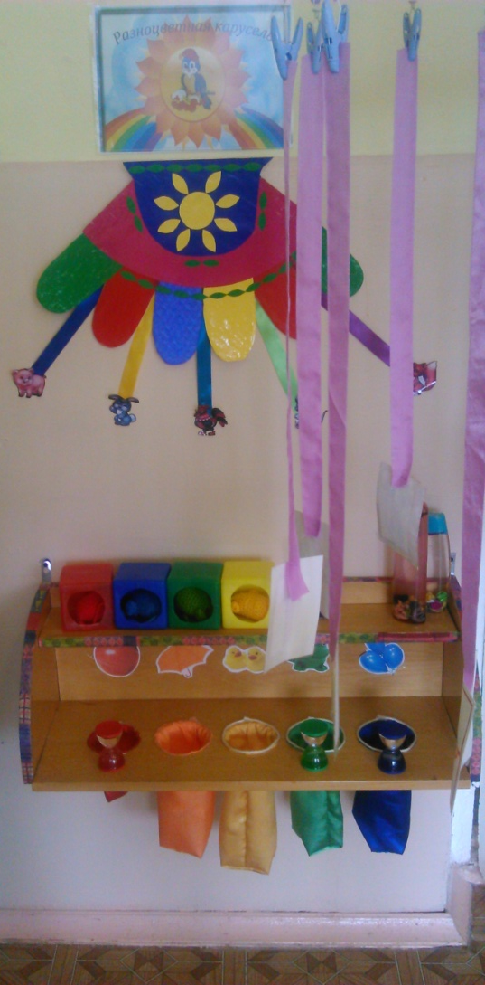
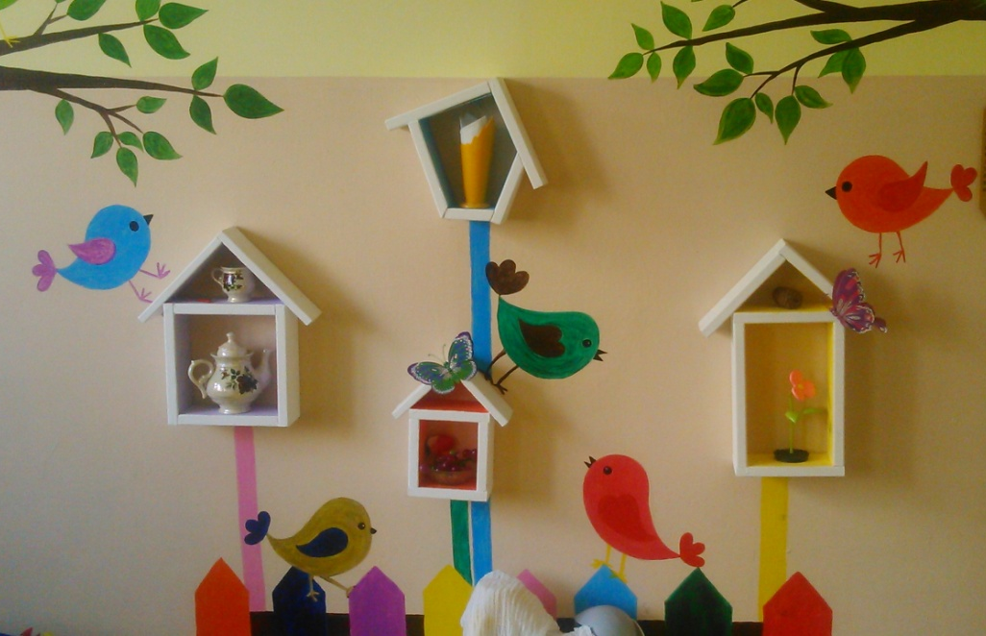
Цветовая гамма, яркость красок, украшение стен являются частью развивающей среды ребёнка, и действуют на всестороннее развитие малыша, посредством сенсорного воспитания, формирования эстетического вкуса

Slide 13
«Сенсорное развитие тесно связано с эстетическим. Чем более человек способен ощущать тонкие различия цветовых оттенков и музыкальных тонов, изысканных ароматов и вкусов, тем более он склонен воспринимать и наслаждаться красотой окружающего мира и тем более развито его эстетическое чувство» Мария Монтессори

